Slide 1
LOTERÍA DE NAVIDAD

Slide 2
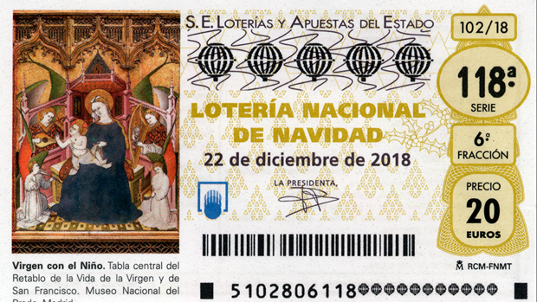
1812
22 de diciembre sorteo
El Gordo
décimo / 400.000 euros
billete / 4.000.000 de euros
anuncio

Slide 3
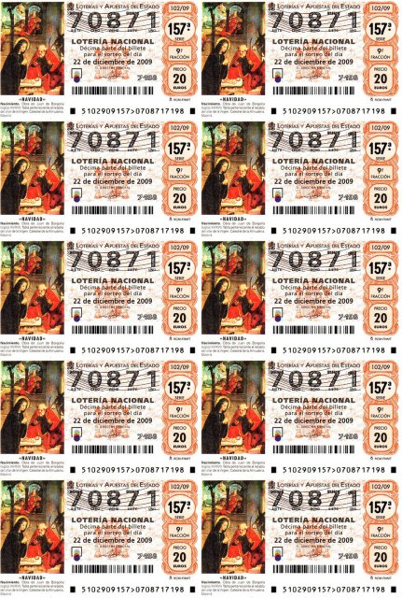
décimo / diez décimos = billete me ha tocado el gordo

Slide 4
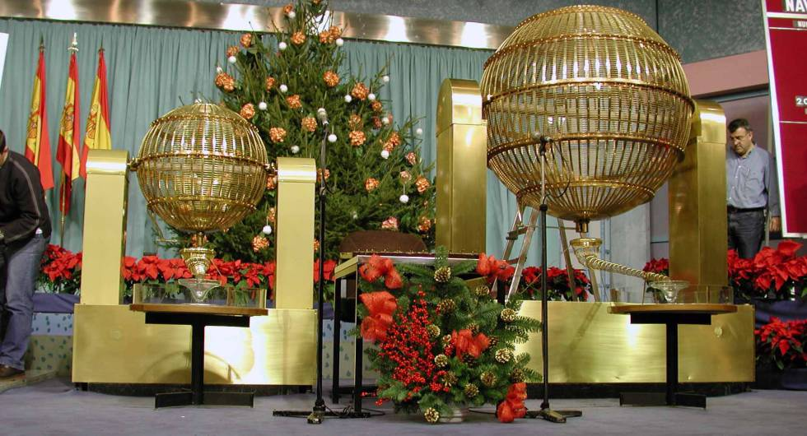

Slide 5
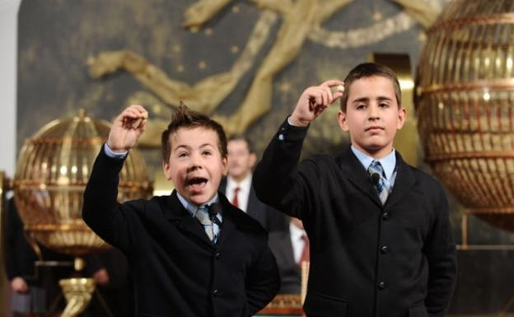
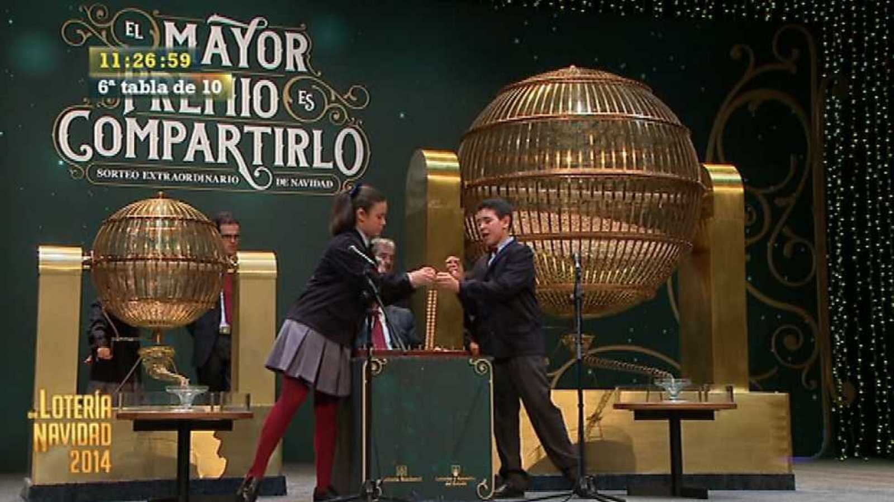

Slide 6
El mayor premio es compartirlo.

Slide 7
Alejandro Amenábar
LOTERÍA DE NAVIDAD 2017
DANIELLE
https://www.youtube.com/watch?v=hldW4wKADpI&t=76s

Slide 8
¿Juegas a loterías?
¿Jugarías a la Lotería de Navidad española? ¿Por?
¿Te ha tocado alguna vez el gordo de lotería?
Si te tocara el Gordo de Navidad, ¿qué harías con el dinero?
… una parte se la donaría a una ONG … lo repartiría entre los míos … lo compartiría con mi familia … me volvería loco/a … me pondría súperfeliz … realizaría mis sueños

Slide 9
https://www.lavanguardia.com/loteria-navidad/20141222/54421967740/loteria-de-navidad-decimos-billetes-series.html
https://www.abc.es/loteria-de-navidad/abci-significado-cada-componente-decimo-loteria-navidad-2018-201811261434_noticia.html
https://www.espanolsi.com/pb/gordo-de-navidad/ https://cincodias.elpais.com/cincodias/2017/12/11/midinero/1512983643_716327.html

